Slide 1
Paragraaf 3: Politieke partijen
Deelvraag van paragraaf 3:
Welke politieke partijen zijn er in Nederland en wat willen ze?

Slide 2
Opkomst bij verkiezingen: stemplicht
Stemrecht tegenover stemplicht
De stemplicht (of actieve kiesplicht) is de verplichting voor de burger om na de oproep tot de verkiezingen zich aan te melden bij een kiesbureau om deel te nemen aan de verkiezingsverrichtingen.
Stemplicht/ Opkomstplicht: is in 1917 t/m 1970. Sindsdien kennen we stemrecht.
Echter:
Gezien het stemgeheim is er geen mogelijkheid om te controleren of een stem werkelijk is uitgebracht wanneer een stembiljet in een stembus wordt gedeponeerd. In de praktijk is een stemplicht dus de verplichting om een stembiljet in de stembus te deponeren of uitsluitend een meld- of opkomstplicht. Enige uitzondering is Noord-Korea, waar wel degelijk een stemplicht bestaat omdat de stemming er niet geheim is.

Slide 3
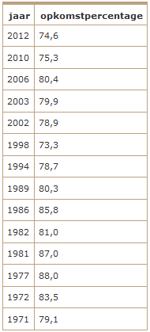
Opkomstpercentage tweede kamer verkiezingen

Slide 4
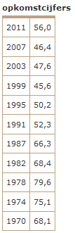
Opkomstpercentage provinciale verkiezingen

Slide 5
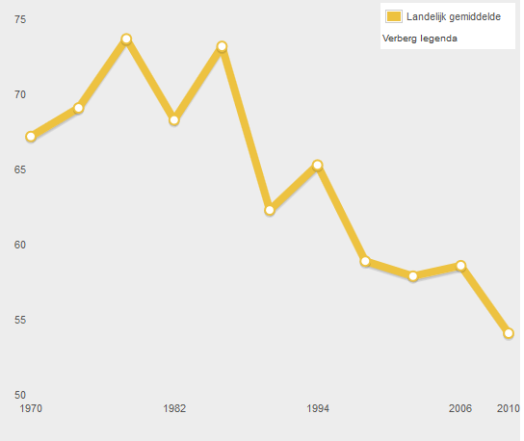
Opkomstpercentage gemeenteraadsverkiezingen

Slide 6
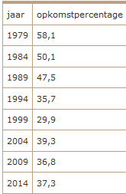
Opkomstpercentage Europese verkiezingen in Nederland

Slide 7
Stelling over opkomst bij verkiezingen
Gezien de lage opkomstpercentages bij de verkiezingen moet de stemplicht weer worden ingevoerd!
Argument voor?
Argument tegen?

Slide 8
Soorten partijen
Er zijn verschillende soorten partijen:
One issue partijen;
Antidemocratische partijen;
Ideologische partijen;
Pragmatische partijen;
Confessionele partijen;

Slide 9
Functies van politieke partijen
Politieke partijen hebben verschillende functies:
Integratie van ideeën;
Articulatie;
Informatie;
Participatie;
Selectie van kandidaten.

Slide 10
Maatschappelijke veranderingen
Maatschappelijke veranderingen vanaf de jaren zestig tot heden:
Meer ‘zwevende kiezers’;
Dalende ledenaantallen bij politieke partijen (en TV- omroepen)
Uitbreiding Europese Unie en toename EU- wetgeving
Toenemende populariteit populistische en nationalistische partijen
Fractiediscipline voor politici;

Slide 11
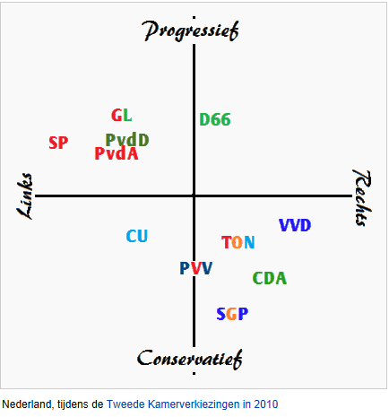

Slide 12
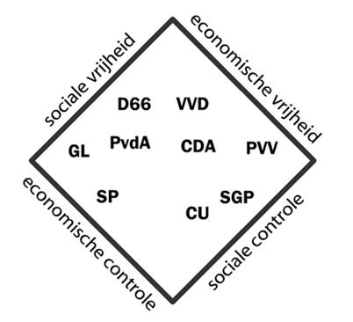
Politieke partijen en centrale waarden

Slide 13
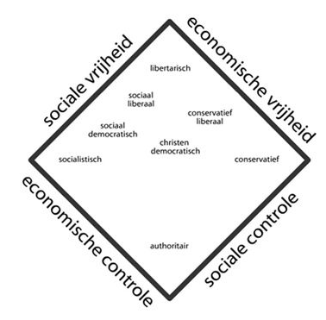
Politieke stromingen en centrale waarden

